Slide 1




TÌM CHỮ
Luật chơi:
Tìm các từ/cụm từ có nghĩa tiếng Việt.
Thời gian: 1 phút 30
Ai tìm nhanh nhất, nhiều từ đúng nhất >> chiến thắng.

Slide 2




TÌM CHỮ
Luật chơi:
Tìm các từ/cụm từ có nghĩa tiếng Việt trên bảng.
Thời gian: 1 phút 30
Ai tìm nhanh nhất, nhiều từ đúng nhất >> chiến thắng.

Slide 3
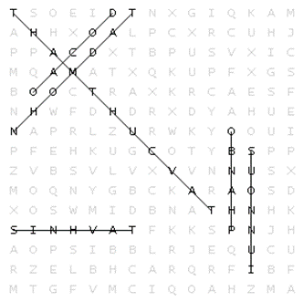
TÌM CHỮ
PHÂN BỐ
NHÓM ĐẤT
THẢM THỰC VẬT
SINH VẬT
ĐỘ CAO
SƯỜN NÚI

Slide 4



THỰC HÀNH
TÌM HIỂU SỰ PHÂN BỐ ĐẤT
VÀ SINH VẬT TRÊN TRÁI ĐẤT

Slide 5


NỘI DUNG
1. Tìm hiểu sự phân bố đất và thảm thực vật trên Trái Đất
2. Tìm hiểu sự phân bố đất và sinh vật theo độ cao

Slide 6
MỤC TIÊU
Phân tích được sơ đồ, hình vẽ, bản đồ phân bố các nhóm đất và sinh vật trên thế giới.
Mô tả và phân tích bản đồ các nhóm đất, sinh vật, xác định được phạm vi phân bố của các nhóm đất và sinh vật trên thế giới.
Có ý thức, niềm tin, trách nhiệm và hành động cụ thể trong việc sử dụng hợp lí tài nguyên thiên nhiên và bảo vệ môi trường.

Slide 7



NỘI DUNG
1. Sự phân bố đất và thảm thực vật trên Trái Đất
2. Sự phân bố đất và sinh vật theo độ cao

Slide 8

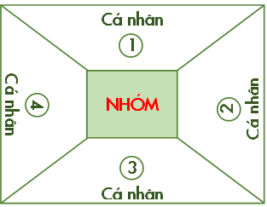


PHIẾU HỌC TẬP NHÓM ……
Nhóm Đất | Thảm thực vật | Phạm vi phân bố | Nguyên nhân
NỘI DUNG
1. Sự phân bố đất và thảm thực vật trên Trái Đất
2. Sự phân bố đất và sinh vật theo độ cao
CHUYỂN GIAO NHIỆM VỤ
Hình thành 4/8 nhóm, có thư ký của nhóm
Thảo luận theo kỹ thuật “Khăn trải bàn” = PHT
Nội dung: phân tích bản đồ hình 2.4 và 13.1
- Lập bảng phân bố các nhóm đất và sinh vật trên thế giới.
- Nhận xét về phạm vi phân bố và giải thích tại sao lại phân bố ở đó
Thời gian: 8 phút

Slide 9

NỘI DUNG
1. Sự phân bố đất và thảm thực vật trên Trái Đất
2. Sự phân bố đất và sinh vật theo độ cao
CHUYỂN GIAO NHIỆM VỤ
Hình thành 4/8 nhóm, có thư ký của nhóm
Thảo luận theo kỹ thuật “Khăn trải bàn” = PHT
Nội dung: phân tích bản đồ hình 16.1 và 16.2
Thời gian: 8 phút
PHIẾU HỌC TẬP NHÓM ……
Nhóm Đất | Thảm thực vật | Phạm vi phân bố | Nguyên nhân

Slide 10


NỘI DUNG
1. Sự phân bố đất và thảm thực vật trên Trái Đất
2. Sự phân bố đất và sinh vật theo độ cao
Nhóm đất | Thảm thực vật | Phạm vi phân bố | Nguyên nhân
Băng tuyết phủ quanh năm | Hoang mạc cực | 2 cực | Băng tuyết phủ quanh năm, môi trường lạnh , khí hậu có nhiệt độ và độ ẩm thấp không thuận lợi cho việc hình thành đất và sinh trưởng TTV
Đài nguyên | Đài nguyên | Khoảng vĩ tuyến 60° về cực: phía Bắc Châu Mĩ (Canada), Bắc châu Á (Bắc Liên Bang Nga), châu Âu (Bắc Âu). | Khu vực ở vĩ độ cao, khí hậu lạnh, lượng mưa 200 - 750 mm/năm. Thích hợp cho sự sinh trưởng của các loài rêu, địa y, cỏ và cây bụi...; hình thành đất pốtdôn.
Pốt dôn | Rừng lá kim | Đới ôn hòa: phân bố chủ yếu ở châu Á, châu Âu, châu Mĩ, châu Phi, châu Đại Dương. | Có diện tích lục địa rộng lớn và phân hóa thành nhiều kiểu khí hậu khác nhau (khí hậu ôn đới lục địa lạnh, khô và hải dương ẩm ướt, cận nhiệt gió mùa ẩm ướt và cận nhiệt lục địa khô hạn...)
Nâu, xám rừng lá rộng ôn đới | Rừng lá rộng, hỗn hợp
Đất đen thảo nguyên ôn đới | Rừng cận nhiệt ẩm
Đất đỏ nâu rừng và cây bụi lá cứng | Rừng và cây bụi lá cứng
Đất đỏ vàng cận nhiệt ẩm | Thảo nguyên ôn đới
Đất xám hoang mạc và bán hoang mạc | Hoang mạc, bán hoang mạc
Đất đỏ, nâu đỏ xa van | Xa van và rừng thưa | Chiếm ưu thế ờ châu Phi, châu Mĩ, châu Á; ngoài ra còn có ở châu Đại Dương. | Có diện tích rộng lớn nằm trong môi trường đới nóng, nhận được lượng nhiệt lớn quanh năm, độ ẩm và lượng mưa lớn.
Đất đỏ vàng nhiệt đới | Rừng nhiệt đới
Đất phù sa | Thực vật núi cao
CHUYỂN GIAO NHIỆM VỤ
PHIẾU HỌC TẬP NHÓM ……
Nhóm Đất | Thảm thực vật | Phạm vi phân bố | Nguyên nhân

Slide 11




NỘI DUNG
1. Sự phân bố đất và thảm thực vật trên Trái Đất
Nhóm đất | Thảm thực vật | Phạm vi phân bố | Nguyên nhân
Băng tuyết phủ quanh năm | Hoang mạc cực | 2 cực | Băng tuyết phủ quanh năm, môi trường lạnh , khí hậu có nhiệt độ và độ ẩm thấp không thuận lợi cho việc hình thành đất và sinh trưởng TTV
Đài nguyên | Đài nguyên | Khoảng vĩ tuyến 60° về cực: phía Bắc Châu Mĩ (Canada), Bắc châu Á (Bắc Liên Bang Nga), châu Âu (Bắc Âu). | Khu vực ở vĩ độ cao, khí hậu lạnh, lượng mưa 200 - 750 mm/năm. Thích hợp cho sự sinh trưởng của các loài rêu, địa y, cỏ và cây bụi...; hình thành đất pốtdôn.
Pốt dôn | Rừng lá kim | Đới ôn hòa: phân bố chủ yếu ở châu Á, châu Âu, châu Mĩ, châu Phi, châu Đại Dương. | Có diện tích lục địa rộng lớn và phân hóa thành nhiều kiểu khí hậu khác nhau (khí hậu ôn đới lục địa lạnh, khô và hải dương ẩm ướt, cận nhiệt gió mùa ẩm ướt và cận nhiệt lục địa khô hạn...)
Nâu, xám rừng lá rộng ôn đới | Rừng lá rộng, hỗn hợp
Đất đen thảo nguyên ôn đới | Rừng cận nhiệt ẩm
Đất đỏ nâu rừng và cây bụi lá cứng | Rừng và cây bụi lá cứng
Đất đỏ vàng cận nhiệt ẩm | Thảo nguyên ôn đới
Đất xám hoang mạc và bán hoang mạc | Hoang mạc, bán hoang mạc
Đất đỏ, nâu đỏ xa van | Xa van và rừng thưa | Chiếm ưu thế ờ châu Phi, châu Mĩ, châu Á; ngoài ra còn có ở châu Đại Dương. | Có diện tích rộng lớn nằm trong môi trường đới nóng, nhận được lượng nhiệt lớn quanh năm, độ ẩm và lượng mưa lớn.
Đất đỏ vàng nhiệt đới | Rừng nhiệt đới
Đất phù sa | Thực vật núi cao
2. Sự phân bố đất và sinh vật theo độ cao
Vì sao ở đới ôn hòa phong phú về kiểu đất và thảm thực vật?

Slide 12

NỘI DUNG
1. Sự phân bố đất và thảm thực vật trên Trái Đất
2. Sự phân bố đất và sinh vật theo độ cao
KHÍ HẬU
SINH VẬT
ĐẤT
Notes:
Quan hệ giữa đất và cây trồng: Đất giúp cây trồng đứng vững, cung cấp chất dinh dưỡng cho cây ngược lại cây sống trông đất sẽ cung cấp chất hữu cơ cho đất, giữ ẩm, chống xói mòn.
+ Không khí (nhiệt độ, độ ẩm) là nhân tố quan trọng trong quá trình hình thành đất. Nơi có không khí khô, nhiệt độ thấp quá trình phong hóa đất diễn ra chậm, đất kém dinh dưỡng; nơi có nhiệt độ độ ẩm lớn sẽ đẩy nhanh quá trình phong hóa, tầng đất dày và giàu mùn (ví dụ: quá trình hình thành đất feralit vùng đồi núi miền nhiệt đới)
- Không khí – sinh vật
+ Không khí (Oxi) giúp sinh vật duy trì sự sống.
+ Sinh vật: có vai trò điều hòa không khí (thực vật), rừng xanh được ví như lá phổi của Trái Đất; nơi thiếu cây xanh không khí khắc nghiệt hơn.

Slide 13
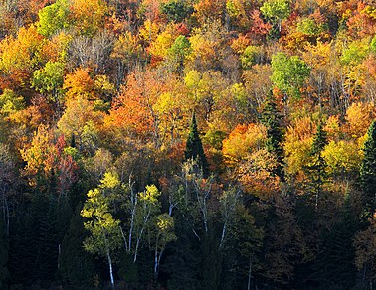
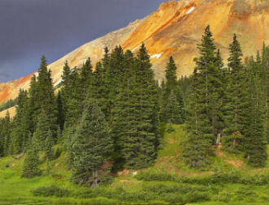
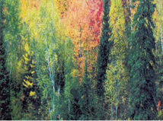

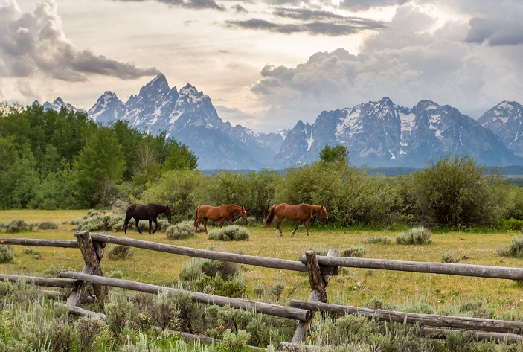
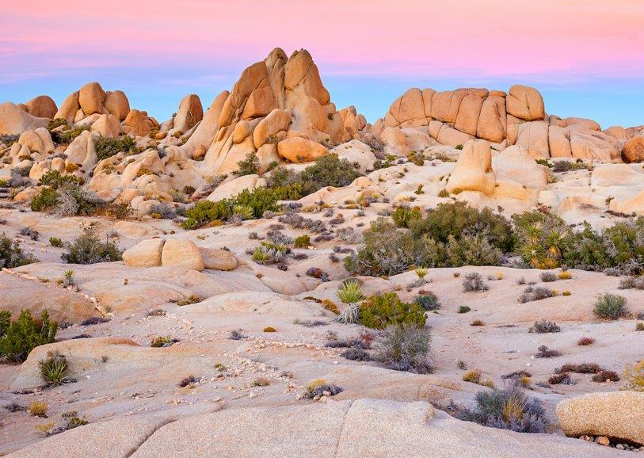
1. Sự phân bố đất và thảm thực vật trên Trái Đất
2. Sự phân bố đất và sinh vật theo độ cao
Rừng hỗn hợp OĐ
Rừng lá kim OĐ
Rừng cận nhiệt ẩm
Thảo nguyên ôn đới
Hoang mạc ôn đới
Notes:
Đới ôn hòa có nhiều kiểu thảm thực vật và nhóm đất chủ yếu là do ở đới ôn hòa có sự phân hóa thành nhiều kiểu khí hậu nhất.
Vì đới này có diện tích lục địa rộng lớn và phân hóa thành nhiều kiểu khí hậu khác nhau (khí hậu ôn đới lục địa lạnh, khô và hải dương ẩm ướt, cận nhiệt gió mùa ẩm ướt và cận nhiệt lục địa khô hạn...)

Slide 14
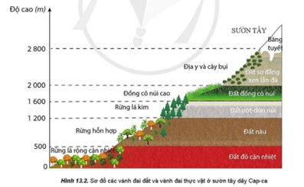


NỘI DUNG
Độ cao (m) | Đất | Thực vật
0 - 500
500 - 1200
1200 - 1600
1600 - 2000
2000 - 2800
> 2800
2. Sự phân bố đất và sinh vật theo độ cao
1. Sự phân bố đất và thảm thực vật trên Trái Đất
Rừng hỗn hợp OĐ
Rừng lá kim OĐ
Rừng cận nhiệt ẩm
Thảo nguyên ôn đới
Hoang mạc ôn đới

Slide 15
2. Sự phân bố đất và sinh vật theo độ cao
1. Sự phân bố đất và thảm thực vật trên Trái Đất
“60 giây thử thách”
Nhiệm vụ:
2 dãy A và B cùng quan sát lược đồ 13.2, ghi nhớ thông tin (60 giây).
Sau đó, cùng tái hiện thông tin vào bảng trống
(60 giây).
Rừng hỗn hợp OĐ
Rừng lá kim OĐ
Rừng cận nhiệt ẩm
Độ cao (m) | Đất | Thực vật
0 - 500
500 - 1200
1200 - 1600
1600 - 2000
2000 - 2800
> 2800
Thảo nguyên ôn đới
Hoang mạc ôn đới

Slide 16
NỘI DUNG
2. Sự phân bố đất và sinh vật theo độ cao
1. Sự phân bố đất và thảm thực vật trên Trái Đất
“60 giây thử thách”
Nhiệm vụ:
2 dãy A và B cùng quan sát lược đồ 16.3, ghi nhớ thông tin (60 giây).
Sau đó, cùng tái hiện thông tin vào bảng trống
(60 giây).
Rừng hỗn hợp OĐ
Rừng lá kim OĐ
Rừng cận nhiệt ẩm
Độ cao (m) | Đất | Thực vật
0 - 500 | Đất đỏ cận nhiệt | Rừng lá rộng cận nhiệt
500 - 1200 | Đất nâu | Rừng hỗn hợp
1200 - 1600 | Pốt dôn chân núi | Rừng lá kim
1600 - 2000 | Đất đồng cỏ núi | Đồng cỏ núi cao
2000 - 2800 | Đất sơ đẳng xen lẫn đá | Địa y và cây bụi
> 2800 | Băng tuyết | Băng tuyết
Thảo nguyên ôn đới
Hoang mạc ôn đới

Slide 17
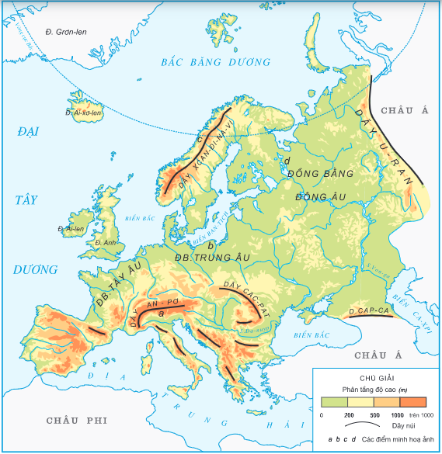
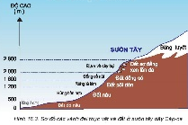
NỘI DUNG
2. Sự phân bố đất và sinh vật theo độ cao
1. Sự phân bố đất và thảm thực vật trên Trái Đất
EM CÓ BIẾT
Dãy núi Cáp-ca là mạch núi phân chia giới hạn hai châu lục Âu - Á. Đỉnh núi cao nhất của nó là En-bơ-rút 5.642m (18.510 dặm Anh), đồng thời cũng là đỉnh núi cao nhất ở châu Âu.
Chiều dài: 1.100 km
Chiều rộng: 160 km
Sườn Tây của dãy Cáp - ca có lượng mưa cao (1.000-4.000 mm).
Sườn Đông lượng mưa hàng năm chỉ đạt 600-1.800 mm
Rừng hỗn hợp OĐ
Thảo nguyên ôn đới
Độ cao (m) | Đất | Thực vật
0 - 500 | Đỏ nâu | Rừng lá cứng
500 - 1200 | Đất nâu | Rừng hỗn hợp
1200 - 1600 | Pốt dôn | Rừng lá kim
1600 - 2000 | Đồng cỏ | Đồng cỏ núi
2000 - 2800 | Đất sơ đẳng xen lẫn đá | Địa y và cây bụi
> 2800 | Băng tuyết | Băng tuyết

Slide 18
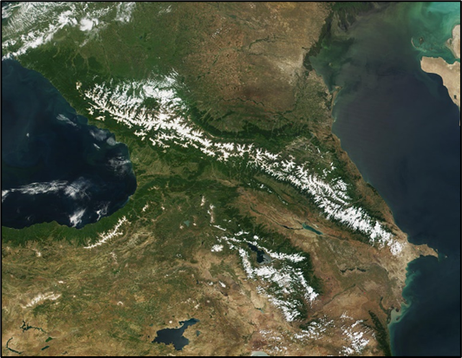
NỘI DUNG
2. Sự phân bố đất và sinh vật theo độ cao
1. Sự phân bố đất và thảm thực vật trên Trái Đất
EM CÓ BIẾT
Dãy núi Cáp-ca là mạch núi phân chia giới hạn hai châu lục Âu - Á. Đỉnh núi cao nhất của nó là En-bơ-rút 5.642m (18.510 dặm Anh), đồng thời cũng là đỉnh núi cao nhất ở châu Âu.
Chiều dài: 1.100 km
Chiều rộng: 160 km
Sườn Tây của dãy Cáp - ca có lượng mưa cao (1.000 - 4.000 mm).
Sườn Đông lượng mưa hàng năm chỉ đạt 600 -1.800 mm
Rừng hỗn hợp OĐ
Thảo nguyên ôn đới
Độ cao (m) | Đất | Thực vật
0 - 500 | Đỏ nâu | Rừng lá cứng
500 - 1200 | Đất nâu | Rừng hỗn hợp
1200 - 1600 | Pốt dôn | Rừng lá kim
1600 - 2000 | Đồng cỏ | Đồng cỏ núi
2000 - 2800 | Đất sơ đẳng xen lẫn đá | Địa y và cây bụi
> 2800 | Băng tuyết | Băng tuyết

Slide 19

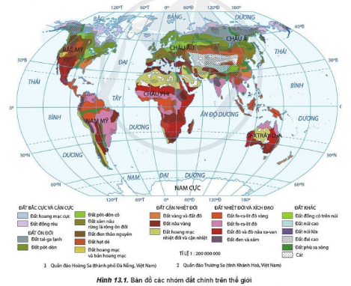


NỘI DUNG
1. Sự phân bố đất và thảm thực vật trên Trái Đất
2. Sự phân bố đất và sinh vật theo độ cao
AI NHANH NHẤT
1) Có bao nhiêu nhóm đất chính trên Trái Đất?
Chia lớp thành 2 dãy A, B
Lần lượt trả lời câu hỏi sau hiệu lệnh “Hết”
Trả lời đúng được 1 điểm, trả lời sai mất lượt.
Thời gian hỏi và trả lời: 30 giây.
11
Rừng hỗn hợp OĐ
Thảo nguyên ôn đới

Slide 20

NỘI DUNG
1. Sự phân bố đất và thảm thực vật trên Trái Đất
2. Sự phân bố đất và sinh vật theo độ cao
AI NHANH NHẤT
2) Nhóm đất chính có phạm vi phân bố rộng nhất
Chia lớp thành 2 dãy A, B
Lần lượt trả lời câu hỏi sau hiệu lệnh “Hết”
Trả lời đúng được 1 điểm, trả lời sai mất lượt.
Thời gian hỏi và trả lời: 30 giây.
Đất đỏ vàng nhiệt đới
Rừng hỗn hợp OĐ
Thảo nguyên ôn đới

Slide 21
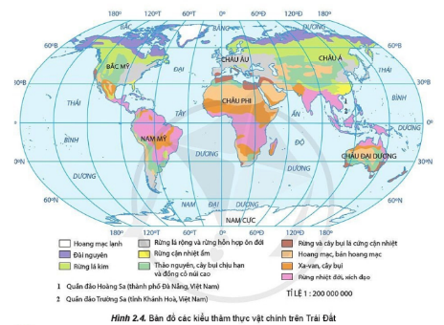
NỘI DUNG
1. Sự phân bố đất và thảm thực vật trên Trái Đất
2. Sự phân bố đất và sinh vật theo độ cao
AI NHANH NHẤT
3) Có bao nhiêu nhóm thực vật chính trên Trái Đất?
Chia lớp thành 2 dãy A, B
Lần lượt trả lời câu hỏi sau hiệu lệnh “Hết”
Trả lời đúng được 1 điểm, trả lời sai mất lượt.
Thời gian hỏi và trả lời: 30 giây.
11
Rừng hỗn hợp OĐ
Thảo nguyên ôn đới

Slide 22
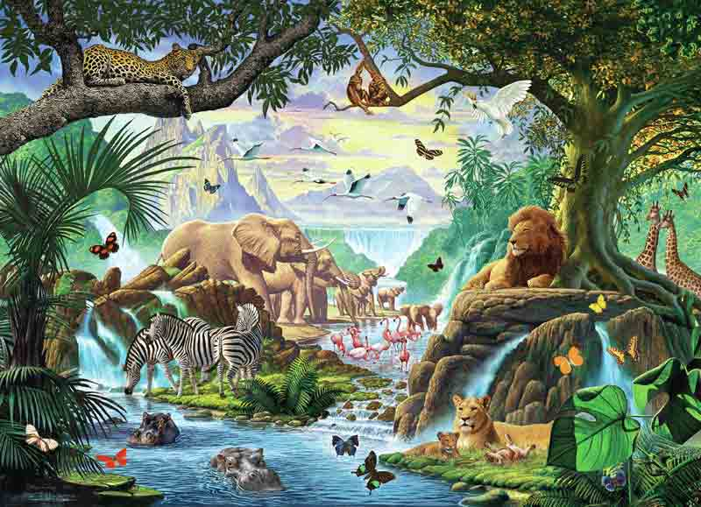
NỘI DUNG
1. Sự phân bố đất và thảm thực vật trên Trái Đất
2. Sự phân bố đất và sinh vật theo độ cao
4) Nhóm thảm thực vật có phạm vi phân bố rộng nhất
AI NHANH NHẤT
Chia lớp thành 2 dãy A, B
Lần lượt trả lời câu hỏi sau hiệu lệnh “Hết”
Trả lời đúng được 1 điểm, trả lời sai mất lượt.
Thời gian hỏi và trả lời: 30 giây.
Rừng nhiệt đới
Rừng hỗn hợp OĐ
Thảo nguyên ôn đới

Slide 23
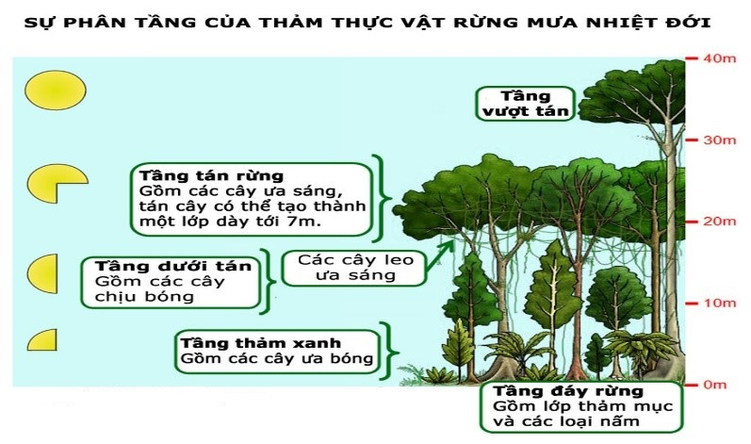

NỘI DUNG
1. Sự phân bố đất và thảm thực vật trên Trái Đất
2. Sự phân bố đất và sinh vật theo độ cao
AI NHANH NHẤT
5) Nhận xét sự thay đổi thực vật từ thấp lên cao.
Chia lớp thành 2 dãy A, B
Lần lượt trả lời câu hỏi sau hiệu lệnh “Hết”
Trả lời đúng được 1 điểm, trả lời sai mất lượt.
Thời gian hỏi và trả lời: 30 giây.
Giảm dần số lượng loài và thành phần loài
Rừng hỗn hợp OĐ
Thảo nguyên ôn đới

Slide 24
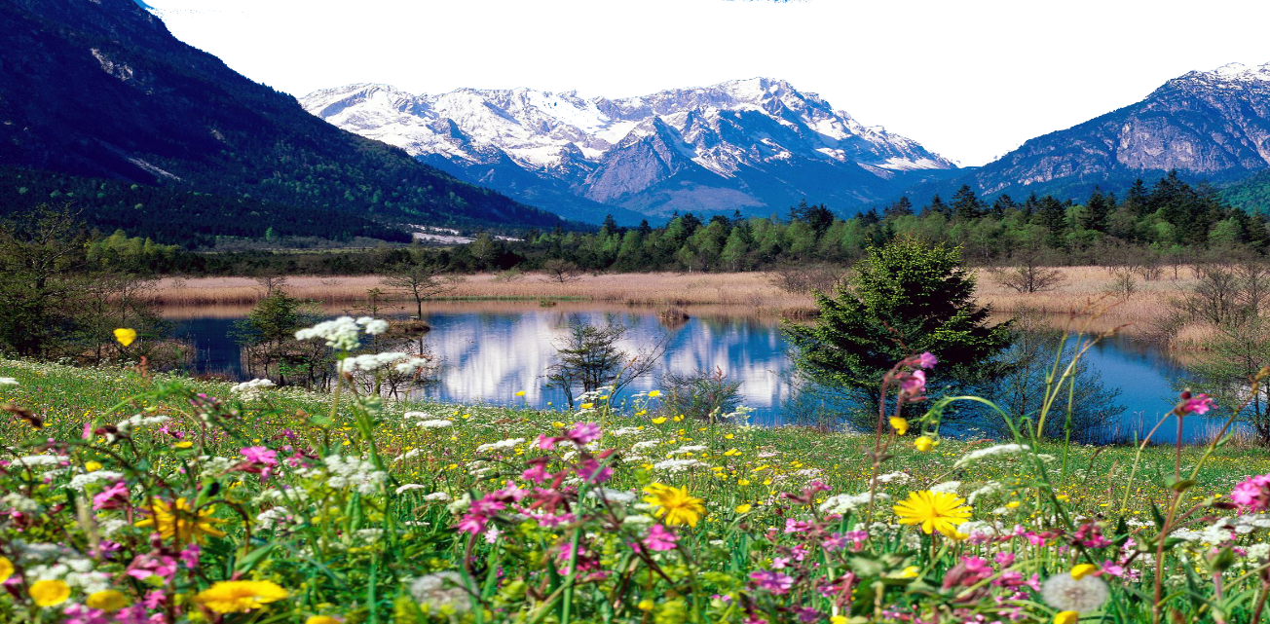
NỘI DUNG
1. Sự phân bố đất và thảm thực vật trên Trái Đất
2. Sự phân bố đất và sinh vật theo độ cao
AI NHANH NHẤT
6) Giải thích sự thay đổi thực vật từ thấp lên cao.
Chia lớp thành 2 dãy A, B
Lần lượt trả lời câu hỏi sau hiệu lệnh “Hết”
Trả lời đúng được 1 điểm, trả lời sai mất lượt.
Thời gian hỏi và trả lời: 30 giây.
Số lượng loài và thành phần loài giảm dần vì điều kiện đất, khí hậu càng lên cao càng khắc nghiệt
Rừng hỗn hợp OĐ
Thảo nguyên ôn đới

Slide 25

BÀI TẬP VỀ NHÀ
Trả lời bằng văn bản
Nghiên cứu các tài liệu về hiện tượng sạt lở đất ở miền Trung Việt Nam và kiến thức đã học, giải thích tại sao bảo vệ đất phải đi đôi bảo vệ rừng? Đề xuất các giải pháp ngăn chặn sạt lở đất ở miền Trung Việt Nam
Yêu cầu
- Nghiên cứu các tài liệu trên mạng và trả lời câu hỏi bằng văn bản
- Quy định: trả lời trên khổ giấy A4, không quá 2 trang, size 13, canh lề trái, phải là 2 cm; trên dưới 1,5cm
- Thời hạn nộp: 1 tuần

Slide 26
CHÚC CÁC EM VUI KHỎE
Cám ơn các em đã theo dõi

